Slide 1

Аудит команды: оценка людей
Курс «Менеджмент разработки ПО»
Модель управления мотивацией команды Владимира Герчикова Модель DISC
Модель «Батарейка»
© Валерий Студенников

Slide 2
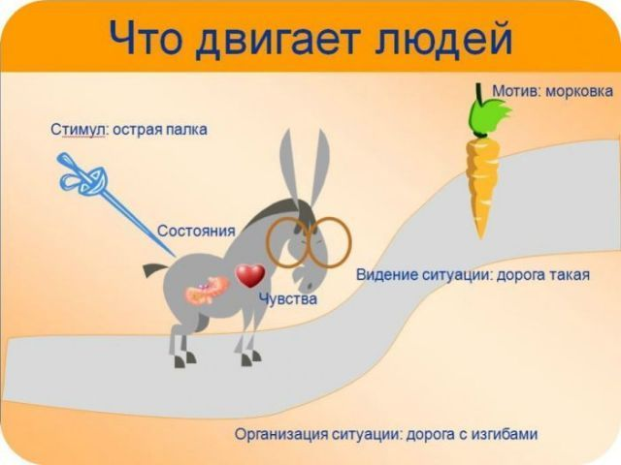
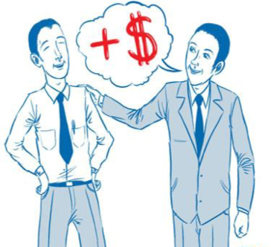
Что такое мотивация?
Мотивация — внутреннее желание получить результат через действие.
Мотивировать — создавать обогащенную возможностями среду, в которой актуализируются мотивы сотрудника, с целью побуждения его к определенным действиям.
Стимулировать — прямо или косвенно принуждать к совершению нужного действия. Стимулы бывают подкрепляющие и отрицательные.
Штрафы, бонусы, выговоры, премии и т.п.

Slide 3
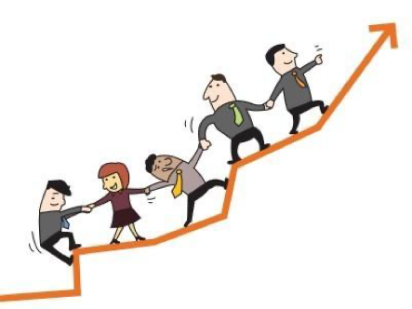
Зачем мотивировать, если мы платим ЗП?
В IT основная мотивация — внутренняя (людям интересен проект / продукт / компания / команда)
Люди привыкают к деньгам, воспринимают как должное
Другие компании тоже хорошо платят
Работодатели не могут конкурировать только размером ЗП (давно бы разорились)
Деньги — ограниченный ресурс
Люди чувствуют прибавку к ЗП от 15%
Хороший менеджер умеет людей вовлекать / мотивировать (а плохой только транжирит деньги компании)

Slide 4

Что мотивирует современных сотрудников?
Коллектив
Профессиональный рост
Интересные задачи
Интересный продукт
Возможность позитивно влиять на жизнь людей
Свобода в принятии решений
Хороший офис / возможность удалёнки
Развитие

Slide 5
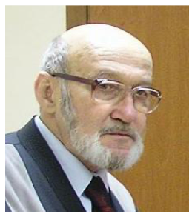
Модель трудовой мотивации Герчикова
Владимир Исаакович Герчиков
Российский ученый-социолог, доктор наук
Ведущий исследователь в сфере трудовой мотивации
Автор типологии персонала по отношению к рабочей деятельности
Исследовал трудовые коллективы на советских предприятиях, потом продолжил исследования в России
5 типов мотивации людей к труду

Slide 6
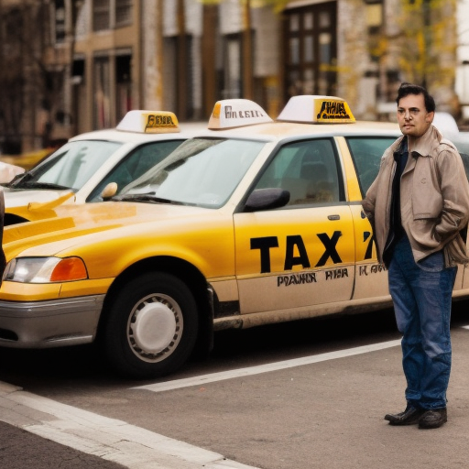
Коммерческий тип
Мотивируют деньги
Работа — источник материальных благ
Платим больше — работает больше
«Платишь больше — едем дальше»
«Спасибо в карман не положишь»
Похвалы, грамоты, тимбилдинги — не мотивируют
«Я лоялен, пока у вас есть деньги, чтобы платить мне»
Стремится сделать карьеру, если вышестоящая должность лучше оплачивается
Простой и понятный в плане мотивации

Slide 7
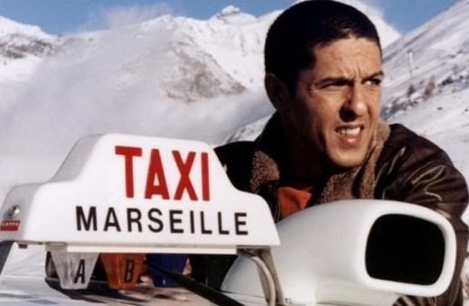
Коммерческий тип
Мотивирует: возможность или перспектива зарабатывать больше в том или ином виде.
Демотивирует: лишение материальных благ.
Нейтрально: корпоративы и обучение (если оно не влияет на рыночную стоимость), содержание работы, публичная похвала.
Резюме:
Сама работа не является для него значимой ценностью и рассматривается только как источник заработка и других благ, получаемых в качестве вознаграждения за труд. Он будет работать с максимальной отдачей на любой работе, если его труд будет справедливо и высоко (в его понимании) оплачиваться. Поэтому он, скорее, позитивно отнесется, например, к предложению поработать сверхурочно или в худших условиях, если за это хорошо заплатят.

Slide 8

Профессиональный тип
Воспринимает себя через призму своей профессиональной социальной роли
Я — врач , я — инженер, я — программист, я — юрист
Любит свою работу
Работа — источник профессионального и личностного развития
Мотивирует: возможность — развиваться, совершенствоваться, работать в коллективе профессионалов, сложные интересные задачи
Идеальный наставник

Slide 9
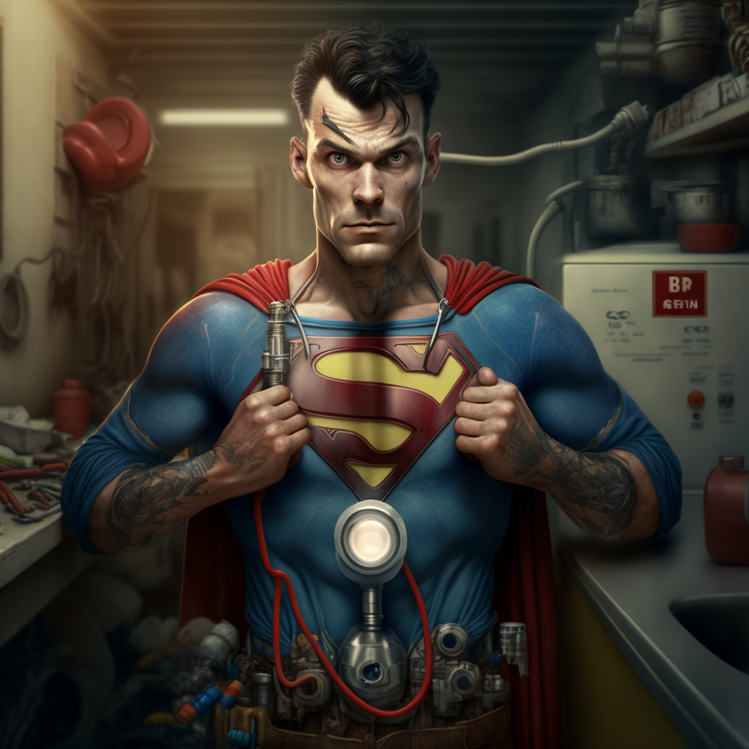
Профессиональный тип
Профессия — главная социальная роль для такой личности.
Деньги — эквивалент признания профессионализма и ресурс для дальнейшего роста, не важны сами по себе
Сложен в управлении: «Я лоялен профессии, а не менеджеру или компании».
Стремится сделать карьеру (чаще горизонтальную), чтобы реализовать свой потенциал.
Любит свою профессию, много работает и если не развивается, то это его демотивирует

Slide 10
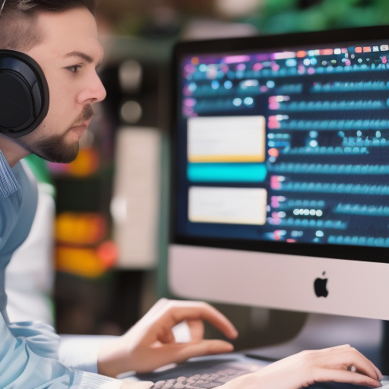
Профессиональный тип
Мотивирует: возможность решать сложные задачи и профессионально развиваться, наличие коллег-профессионалов в команде, общение с экспертами, «крутая компания», крутые технологии, похвала от эксперта, отправка на толковые профессиональные конференции
Демотивирует: отсутствие путей для роста, простые рутинные задачи без вызова, непрофессиональное отношение других к работе, тупое начальство, посредственная компания (не котирующаяся в среде профессионалов), посредственные отсталые технологии и инструменты
Нейтрально: корпоративы, грамоты, публичная похвала (не от эксперта).
Резюме
Ценит в работе ее содержание, возможность проявить себя и доказать (не только окружающим, но и себе), что он может справиться с трудным заданием, которое не каждому посильно. Предпочитают самостоятельность в работе и отличаются развитым профессиональным достоинством. К руководителю чаще всего относится с известной долей иронии. Как правило, такой работник достаточно быстро становится лучшим специалистом в компании на данном типе рабочих мест.

Slide 11

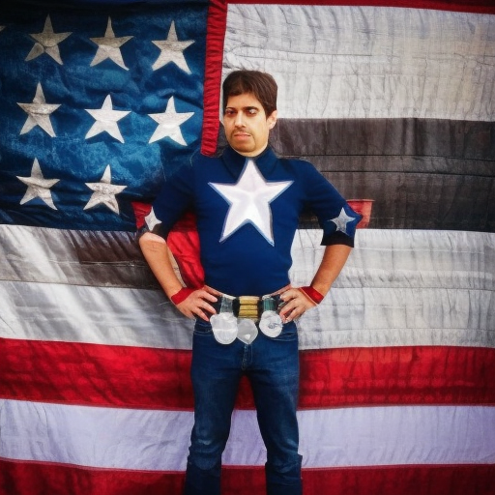
Патриотический тип
Работа — источник сопричастности
Привержен организации, коллективу, работодателю
«Организация — это семья»
Сериал “Suits”: Харви Спектр, Луис Литт, Джессика Пирсон, Донна Полсон — женаты на своей работе и организации
Возможность служить команде или организации — главный ресурс мотивации.
Не склонен менять профессию или команду, болезненно воспринимает такие перемены.
Увольнение — большая трагедия
Если стремится сделать карьеру, чтобы служить другим и помогать им.
Идеальные Buddy

Slide 12
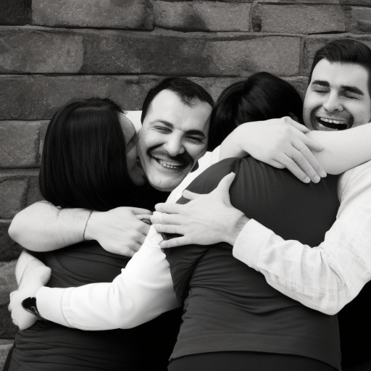
Патриотический тип
Мотивирует: участие в корпоративах, возможность быть полезным команде или организации, награждение грамотами, публичная похвала от руководства; возможность достигать больших целей сообща.
Демотивирует: отсутствие признания со стороны руководства, когда нет возможности помогать коллегам, конкурентная среда в команде.
Нейтрально: внешнее индивидуальное обучение, где нет коллег, быстрая карьера, премии.
Резюме
Интересует участие в реализации общего, очень важного для организации дела. Им важна ощущение нужности для организации. Готовы взвалить на себя дополнительную ответственность ради достижения результатов общего дела. Важно общественное признание участия в общих достижениях компании.

Slide 13
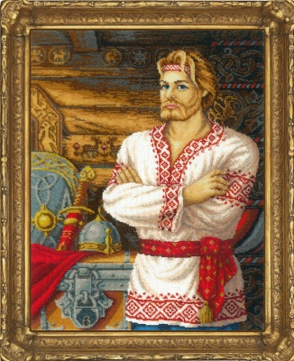
Хозяйственный тип
Автономность, независимо, свой проект / продукт, своя команда и чтобы никто не трогал
«не лезьте ко мне, в мой проект / мою команду»
Работа — источник автономности.
Мотивирует возможность иметь собственные ресурсы, свою команду, свой проект.
Готов брать на себя ответственность!
Склонен идти на конфликт или избегание, если кто-то вмешивается в его дела.
«Отвалите, не учите меня жить или делайте всё сами!»
Стремится сделать карьеру, чтобы иметь самый высокий уровень самостоятельности.
Карьера до позиции, где есть максимальная автономность

Slide 14
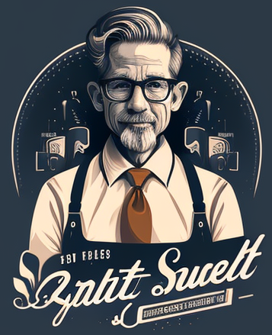
Хозяйственный тип
Мотивирует: возможность самостоятельно принимать решения и управлять ресурсами (процессами, командами, людьми).
Демотивирует: нарушение границ в любом виде, навязывание решений и советы, как поступать.
Нейтрально: общие корпоративы; карьерное продвижение, если оно не добавляет автономности.
Резюме:
Добровольно принимает на себя полную ответственность за выполняемую работ у. Будет выполнять свои обязанности с максимальной отдачей, не настаивая на особой их интересности или высокой оплате, не требуя ни дополнительных указаний, ни постоянного контроля. Вероятно, самый эффективный в смысле соотношения затрат и результатов. Им трудно управлять — он суверенен и не только не нуждается в приказаниях или наказаниях, но и не терпит их.

Slide 15
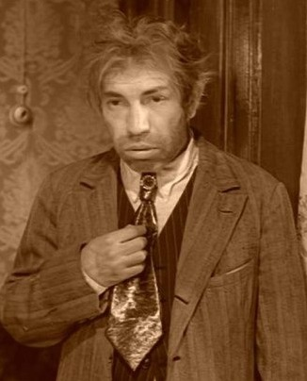
Избегающий / Люмпенизированный тип
Работа — то, что не хочется делать, и чего желательно избежать.
Работает не мотивация, а отрицательная стимуляция.
Работают только отрицательные стимулы («кнут»)
Менеджер должен уметь принуждать такого сотрудника к работе.
Тип сложный в управлении, но если его жёстко контролировать, можно поставить на скучные работы, которые никто не хочет делать
Охранники, солдаты в армии РФ и т.п.
Не стремится сделать карьеру или как-то развиваться, так как для него это не приоритет.

Slide 16
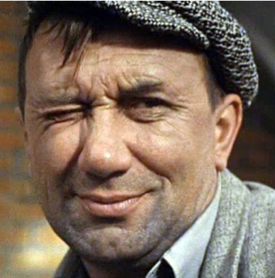
Избегающий / Люмпенизированный тип
Мотивирует: ничего, избегает работы.
Демотивирует: любые формы взыскания.
Нейтрально: корпоративы, обучения, премии.
Резюме:
Обладает очень слабой мотивацией к эффективной работе. У него низкая квалификация и он не стремится ее повышать; он безответственен и старается избежать любой работы, связанной с личной ответственностью; он сам не проявляет никакой активности и негативно относится к активности других. Его основное стремление — минимизировать свои трудовые усилия на уровне, допустимом со стороны непосредственного руководителя.

Slide 17
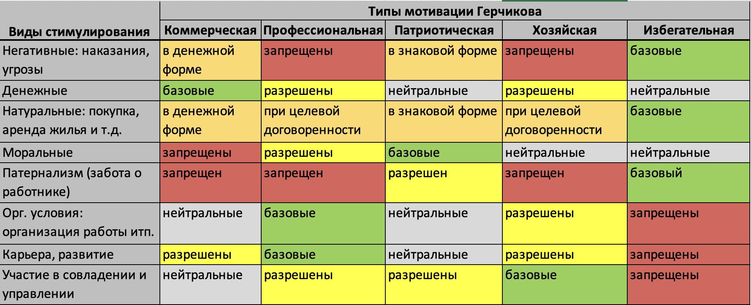
Виды стимулирования для разных профилей

Slide 18
Резюме по мотивационным типам
У каждого из нас есть основной и дополнительный тип.
Диагностику можно сделать с помощью теста или мотивационного интервью: http://b-t.com.ua/test_motype.php (требуется VPN) или https://mixtests.com/test-na-motivatsiyu-lichnosti.html
Стоит смотреть на профиль не только отдельного сотрудника, но и команды в целом.
«Люди, которые не в состоянии мотивировать себя, должны довольствоваться посредственностью, какими бы впечатляющими ни были их таланты» Эндрю Карнеги, американский предприниматель

Slide 19

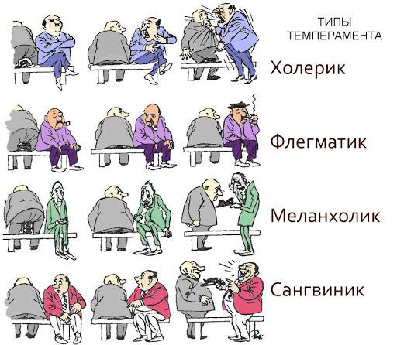
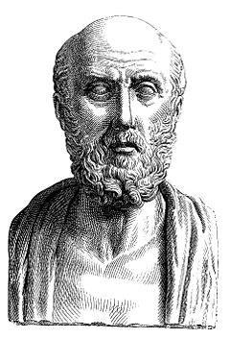
Модель DISC как инструмент управления командой
Разные люди очень по разному реагируют на однотипную ситуацию.
Врач Гиппократ был первым, кто это описал 2500 лет назад.

Slide 20

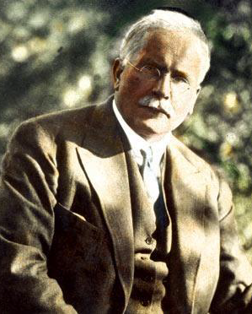
Карл Густав Юнг и его описание психологических типов
Две дихотомии:
Экстраверт — Интроверт
Логик — Этик

Slide 21
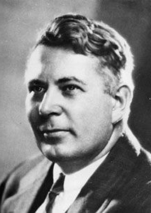
Модель DISC
Автор — Уильям Марстон, профессор Гарварда
Американский психолог
Автор книги «Эмоции нормальных людей»
Автор принципа детектора лжи
Это типология, которая была разработана американскими психологами для бизнеса в период Великой Депрессии.
Изначально DISC создавался как инструмент влияния на персонал.
После Второй мировой войны DISC стал общепринятым инструментом для работы с персоналом компаний Fortune 500.

Slide 22
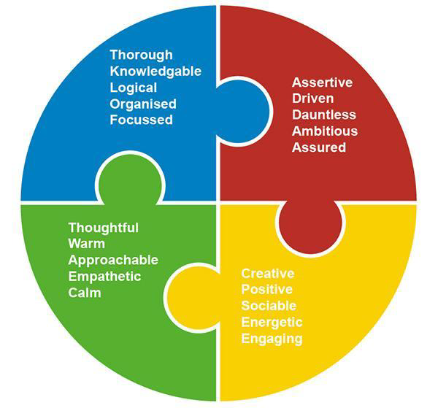
Модель DISC
DISC — это инструмент, который НЕ оценивает интеллект, уровень воспитания или способности управлять эмоциями.
Поведенческая типология — про поведение:
Это инструмент, который предназначен для понимания и влияния на поведение человека
На основе двух дихотомий: экстраверсия-интроверсия и логика-этика в принятии решений.
Аббревиатура означает:
Dominance — Доминирование
Influence — Влияние
Steadiness — Устойчивость
Compliance — Соответствие

Slide 23
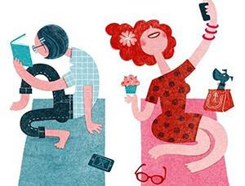
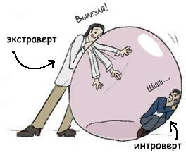
Дихотомия Экстраверсия / интроверсия
Интроверсия и экстраверсия — форма ориентации на внутренний мир или на внешний
Это не черта характера!
Также это способ восстановления затраченной энергии (в одиночестве или в компании)
У интровертов и экстравертов немного отличается структура мозга:
У экстравертов больше рецепторов дофамина
Экстраверт, оценивая поведение, может смотреть на интроверта, как на закрытую, замкнутую в себе личность.
Экстраверт в глазах интроверта может казаться поверхностным и пустым человеком.

Slide 24
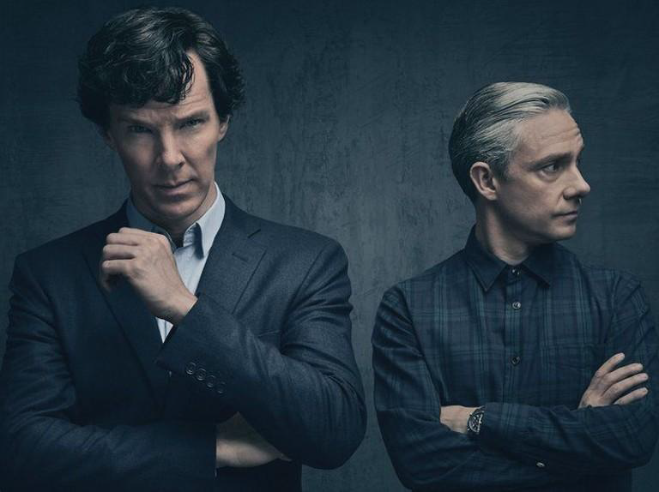
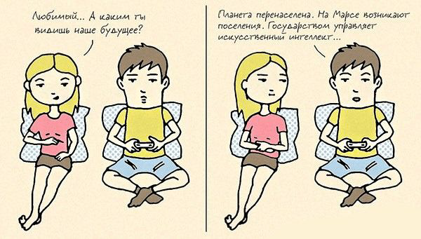
Дихотомия Логик / Этик
«Рацио» и «эмоцио»
Логик — рациональное взвешивание альтернатив и анализ.
Этик — принятие решений на эмоциональной или этической основе.
Это два разных способа принятия решений:
через ум (то, что правильно или «справдливо»)
через чувства (то, что повлияет на взаимоотношения между мной и другими).

Slide 25
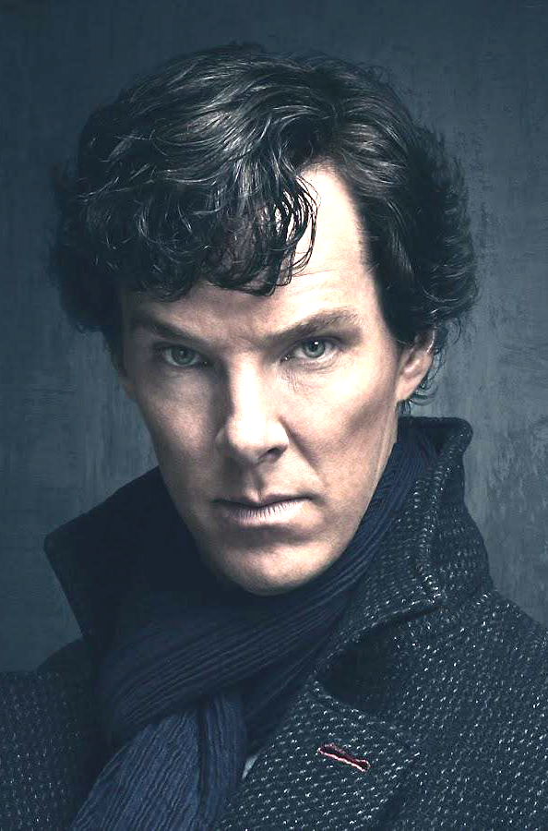
Рационалы (логики)
Левое полушарие
Рациональное мышление применяет категории правильно/неправильно.
Ориентация на факты, цифры, измеримый результат.
Опора на анализ (разделение на части).
Часто люди с доминирующей функцией мышления кажутся «холодными», недружелюбными и даже резкими.

Slide 26
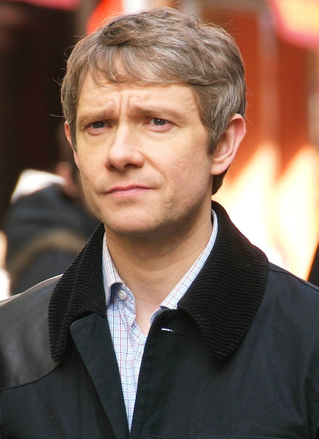
Этики
Если «чувства» преобладают, то личность сфокусирована на том, приятно или неприятно в эмоциональном плане как себе, так и окружающим.
Более деликатны, дружелюбными, обходительными, мягкими и приятными в общении.
Акцент на эмпатии и построении отношений.

Slide 27
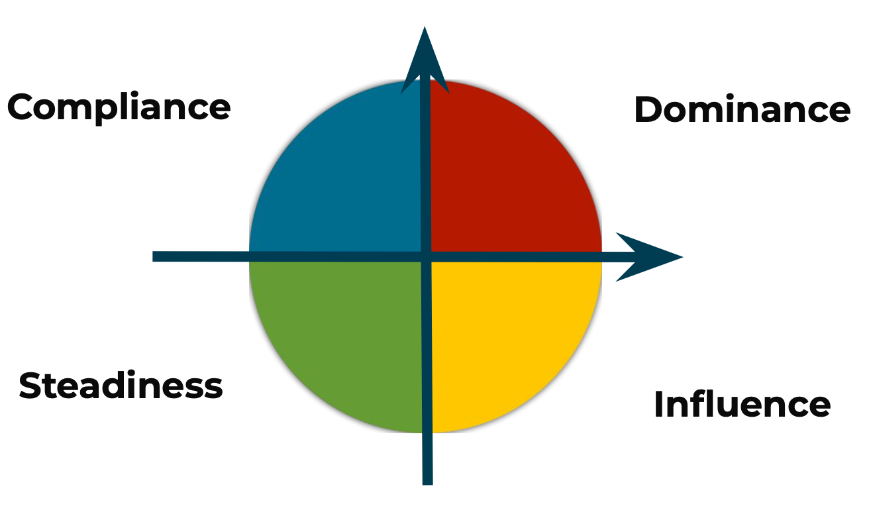
Типология DISC
Логики
Интраверты
Экстраверты
Этики

Slide 28
Модель DISC
D — (Dominance) Доминирование: реакция проблемы и вызовы?
I — (Influence) Влияние: взаимодействие, влияние на окружающих?
S — (Steadiness) Постоянство: реакция на изменения?
С — (Compliance) Соответствие: следование правилам?

Slide 29
Как типировать человека?
Фокус на поведение:
Активность в создании и поддержании контактов поведение в социальных сетях
Мимика и жесты
Голос — изменение высоты, темпа, скорости, громкости
Слова, которые часто используются в общении Внешний вид
Как выглядит рабочее место

Slide 30
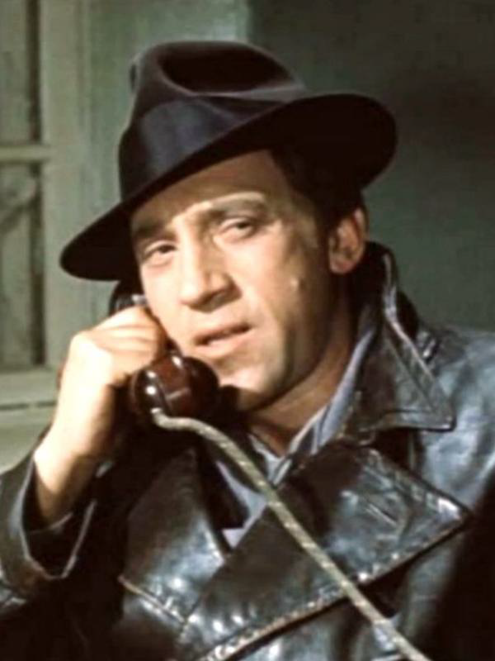
D — Dominance
Фокус — результат
Ключевой̆ мотив — власть
Акцент на действие
Цвет — красный̆
Активный, напористый, амбициозный
Девиз: «Время – деньги!»
Главные страхи — не получить результат, потерпеть неудачу, упустить время или возможность
Любитель споров
Внешние проявления:
Резкие движения
Быстрая и четкая речь
Крепкое рукопожатие
Одежда и рабочий стол ориентированы на текущую задачу

Slide 31
D — Dominance
Стиль коммуникации:
Говорит прямо, четко и по делу
Голос громкий, резкий
Легко может перебить собеседника или сделать замечание, что тот говорит не по теме
Задает в основном риторические вопросы или раздает указания
Особенности управления:
Акцент на итоговый контроль
Похвала только по итоговому результату
Обратная связь: цифры, факты, без эмоций
Защита коллег от неконструктивного давления

Slide 32
D — Dominance (сильные и слабые стороны)
Преимущества
Готовы быстро приступать к новым задачам, делать первый шаг
Спокойно переносят трудности, любят вызов и сложные задачи
Ориентированы на результат
Недостатки
Плохо принимают контроль
Могут задевать других своей резкостью
Склонны бороться за власть даже там, где этого делать не нужно

Slide 33
Как с D строить конструктивные отношения?
Уметь конфликтовать
Акцент на результат
Чёткая / конкретная / конструктивная постановка задач / целей
Давать свободу

Slide 34
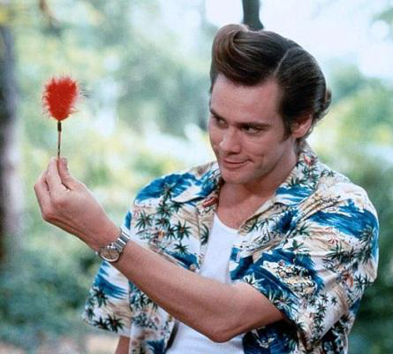
I — Influence
Фокус — влияние
Ключевой мотив — внимание других
Акцент на общение
Цвет — желтый / оранжевый
Оптимистичный, общительный, эмоциональный
Девиз: «Ай да Я!»
Главные страхи — лишиться внимания значимых людей
Любитель разговоров
Внешний вид:
Одевается ярко, порой даже вызывающе
Любит заметные аксессуары (чехол мобильного телефона, часы, браслеты)
Прическа, макияж, борода — по последней моде
Рабочий стол может быть в творческом беспорядке
На рабочем столе могут присутствовать забавные предметы или тексты с шутками

Slide 35
I — Influence
Стиль коммуникации:
Говорит больше, чем слушает
Вопросы не задает или задает, но закрытые (да/нет)
Говорит на посторонние темы
Легко переключается с темы на тему
Речь сопровождается активной жестикуляцией и мимикой
Особенности управления:
Итоговый, поэтапный и периодический контроль
Встречи один на один дольше, чем с другими членами команды
Периодическая смена деятельности
Давать возможность быть креативным

Slide 36
I — Influence (сильные и слабые стороны)
Преимущества
Креативны, способны видеть большую картину, создавать видение
Способны воодушевить других и создать позитивный настрой
Их легко увлечь идеей, вызвав у них бурную активность
Недостатки
Не любят рутину, легко бросают начатое, не доводя дело до конца
Могут перетягивать одеяло на себя
Склонны эксплуатировать других, если работа им не по душе или им кажется, что они загружены

Slide 37
Как с I строить конструктивные отношения?
Хвалить — очень падкий на похвалу.
На критику реагируют болезненно или наоборот её игнорируют
«Давай сделаем то-то и то-то, чтобы я мог тебя похвалить»
Нормально воспринимают контроль как возможность пообщаться

Slide 38
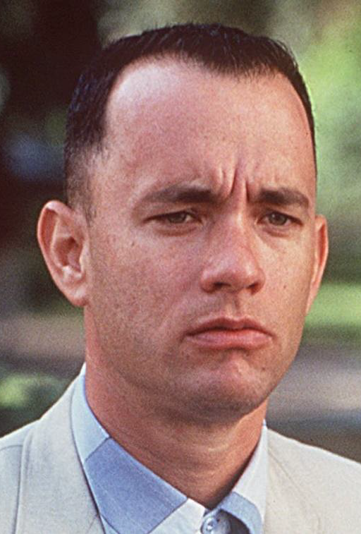
S — Steadiness
Фокус — гармония
Ключевой мотив — хорошие отношения в коллективе
Цвет — зеленый
Девиз: «давайте жить дружно!»
Акцент на общении и взаимопонимании
Главный страх — нестабильность и конфликты в коллективе
Отзывчивые, дружелюбные, уравновешенные
Внешние проявления:
Движения мягкие, спокойные
Тихая и спокойная речь
Мягкая улыбка
Говорит мало, больше слушает
Голос теплый, негромкий
Внешний вид:
Одевается комфортно, стильно, но неброско
Избегает «кричащих» цветов, ориентируется на спокойные тона
Аксессуары и украшения всегда в меру
Рабочий стол содержит в порядке
На нем могут быть фото членов семьи или близких людей

Slide 39
S — Steadiness
Стиль коммуникации:
Говорит меньше, чем слушает
Речь спокойная, неторопливая
В спорной ситуации предпочитает промолчать или согласиться с мнением оппонента
Может спрашивать о чувствах
Выражает эмпатию и сочувствие
Редко выражается категорично
Особенности управления:
Используем не только итоговый, но и поэтапный или периодический контроль.
Давая обратную связь, можем говорить о наших эмоциях и спрашивать о впечатлениях от работы.
Если происходят изменения в команде или организации, говорим о том, что не меняется.
Защищаем от коллег, которые стремятся перекинуть свои задачи.

Slide 40
S — Steadiness (сильные и слабые стороны)
Преимущества
Идеальные командные игроки
Способны поддержать других и создать душевную атмосферу в коллективе
Ответственные и трудолюбивые
Внимательны к деталям
Недостатки
Им трудно мотивировать и зажигать других
Склонны соглашаться даже в ситуациях, когда этого не стоит делать
Могут откликаться на просьбы других, даже если это вредит их собственным интересам

Slide 41
Как с S строить конструктивные отношения?
Много детализировать
Следить за нагрузкой
Общаться 1:1
Выстраивать отношения
Защищать от перекладывания от них ответственности
Идеальные «Buddy»
Часто «Патриоты» организации

Slide 42
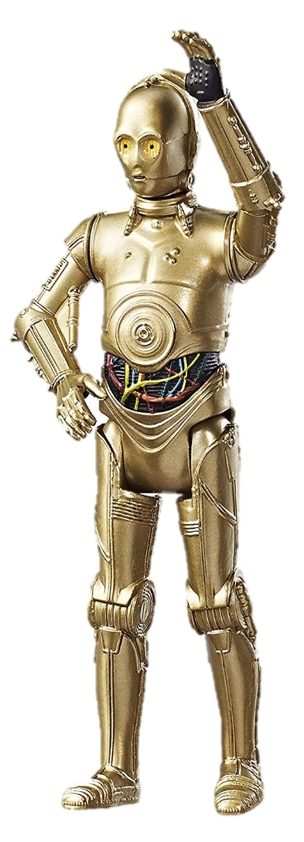
С — Compliance («прилежные»)
Фокус — создание системы
Ключевой мотив — следование правилам
Акцент на прилежности
Цвет — синий
Склонность к анализу, как следствие, возможен analysis paralysis
Главные страхи — нестабильность и непредсказуемость окружающих
Педантичный, сдержанный, аккуратный
Девиз: «Давайте работать по правилам!»
Внешние проявления:
«Зажатость» жестов
Монотонная речь
Улыбается редко.
Мимика слабо проявлена
Редко инициирует коммуникацию (предпочитает писать)
Голос «сухой», негромкий
Внешний вид и рабочий стол:
Одевается комфортно, но неброско
Избегает «кричащих» цветов, ориентируется на спокойные тона
Аксессуары и украшения по минимуму
Рабочий стол содержит в порядке
На стене могут быть дипломы, свидетельствующие о его квалификации

Slide 43
С — Compliance («прилежные»)
Стиль коммуникации:
Говорит меньше, чем слушает, потому что собирает информацию
Речь спокойная, неторопливая
Логически структурирована
Мыслит и выражается в категориях «правильно» и «неправильно»
Говорит по теме, не отклоняется на посторонние разговоры
Особенности управления:
Используем периодический, поэтапный и итоговый контроль.
Даем больше времени на задачи, так как им сначала нужно все обдумать.
Ставим развивающие задачи и показываем возможности для развития.

Slide 44
С — Compliance (сильные и слабые стороны)
Преимущества
Идеальные исполнители за счет своей внимательности и скрупулезности.
Постоянно развивают свои профессиональные качества.
Ответственные и трудолюбивые.
Системны и последовательны в своих словах и действиях.
Недостатки
Им трудно генерировать «большие идеи» и создавать «видение».
Склонны «закапываться в детали», не видя главного.
Не лучшие командные игроки, предпочитают работать в одиночку.

Slide 45
Как с С строить конструктивные отношения?
Им нужно время: план, процессы, система
Сложные / длительные задачи на развитие
Рутинные задачи
Идеальные наставники (с профессиональной точки зрения)
Хороши в обеспечении качества
Code review

Slide 46
Проблемы взаимодействия
Поведенческие стили D и S, а также I и C прямо противоположны друг другу по шкалам экстраверсия- интроверсия, логика и этика.
C для I — «душнила», «задрот», «аутист»
I для C — клоун, выскочка, ничего не умеет делать
D для S — «деспот» / «тиран»
S для D — «размазня, которая не может собраться»
Это означает, что людям противоположных типов труднее наладить взаимодействие, понять и принять друга.
Это один из источников конфликта в командах!

Slide 47
”Differentiate or die”
Самые сильные команды содержат в себе все составляющие DISC:
Ориентацию на результат
Способность к креативу
Сохранение хороших отношений в команде, пока мы движемся к намеченному результату
Умение сосредоточиться на деталях и последовательно идти к цели

Slide 48
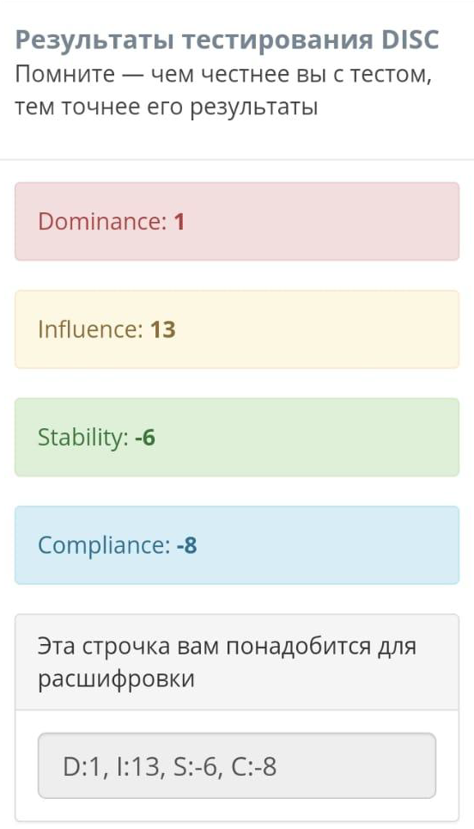
Как читать тест
1-2 наиболее выраженные
У одного и того же человека могут быть разные проявления:
Естественное поведение
Рабочая маска
Поведение под давлением и в стрессе

Slide 49
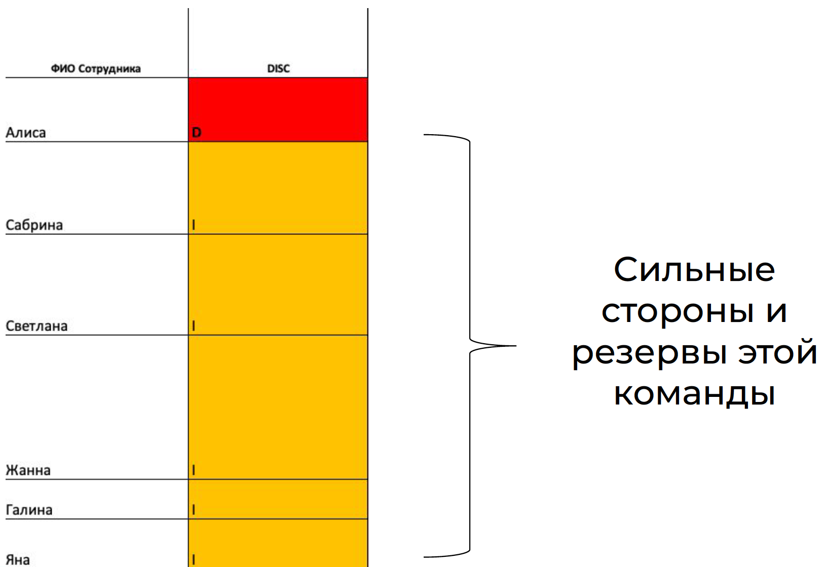
Аудит команды
Психотип людей может не подходить для работы
Команде может не хватать людей с определённым психотипом

Slide 50
Итоги
Мы все разные и на работе ведем себя по- разному.
Менеджер понимает особенности поведения своей команды и способен влиять на коллег, говоря на «их» языке.
Понимание того, какой психологический тип преобладает в твоей команде, помогает организовать эффективное взаимодействие между всеми ее членами и улаживать конфликты между ними.
Успех в управлении приходит, когда мы переключаем фокус с себя на окружающих.
Понимая поведение других, мы можем найти нужные слова для обратной связи, мотивации и поддержки команды.

Slide 51
Развивающее задание (аудит команды)
Используя знания, полученные на этом занятии, типируйте членов вашей команды.
Определите, есть ли в вашем коллективе психологический тип, который встречается чаще других.
Подумайте, какие ваши управленческие действия или стиль коммуникации могут повлиять на повышение эффективности вашей команды.

Slide 52
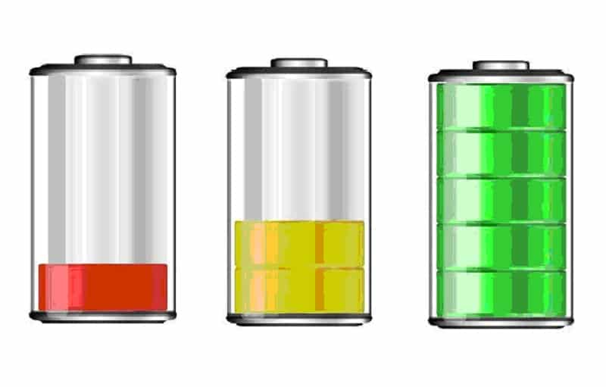
Модель «батарейка»
Автор — Анна Обухова: Agile Coach, партнер компании ScrumTrek
Уровни энергии человека:
0% — кома: энергии нет, практически ничего не работает, но человек жив
5% — может глотать и переваривать
10% — человек может одеться и передвигаться по квартире. Выглядит это так, будто он восстанавливается после тяжелой̆ болезни
15% — человек может заниматься какой̆-то деятельностью, но пока не интеллектуальной̆
20-25% — этого количества энергии хватает для того, чтобы работать на конвейере (работа по известным правилам, мелкий̆ ручной̆ труд) или «перекладывать бумажки», тупая рутинная работа
30% — человек способен сам выбрать себе занятие; умеет «подзарядиться» от похвалы или пинка. Если пытаться научить его чему-то новому, смоделировать что-то — не понимает.
35% — человек начинает понимать время (успеваю/не успеваю). При изменениях впадает в тревогу. Если чувствует, что что-то идет не так, начинается паника.
В этом состоянии на любое изменение, хорошее или плохое, следует реакция отрицания (нет).
В системе, где происходит много изменений и людям нужно на них реагировать, 35% энергии — это мало.
В мире это медианное количество энергии у людей̆.

Slide 53
Модель «батарейка»
40% — появляется способность руководить.
Человек может быть менеджером, если это административная работа.
Это не лидерство, где за человеком следуют потому, что он интересен, его идеи адекватны и человека уважают.
При таком количестве энергии человек понимает возможность постепенных изменений. Он переключает деятельность по желанию: «Сделаю что-то сложное сейчас для того, чтобы получить удовольствие потом».
45% — осознает свои цели и разграничивает их от тех, которые навязывают общество, семья или коллеги.
Собственные цели становятся важнее, чем внешние.
С этого момента начинает действовать мотивация: постановка цели и путь к ней.
Появляется вкус, эстетика. Человека привлекает красота. Красивым может быть все что угодно: код, отчет, обстановка.
Человек нормально воспринимает изменения.
50-55% — уровень лидерства. Человек становится интересным, за ним следуют и воспринимают как личность, к которой нужно прислушиваться.
Такого количества энергии достаточно, чтобы быть топ- менеджером и агентом изменений.
60% — включается понимание, что люди, компании, команды могут быть разными — и это нормально. Минимальный уровень для некалечащих психологов, коучей.
65%-75% — происходит слияние знаний из разных областей (10-15% людей)
80%-100% — это мировая известность.

